Slide 1
מצלמת ילדים
מגישים:
שי דהן -209462712
שראל עלוש - 316373851

Slide 2
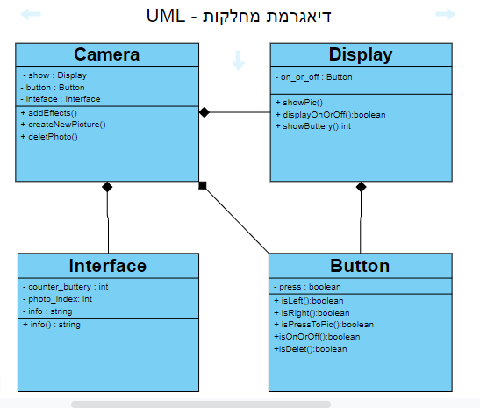

Slide 3
הסבר על האובייקטים
Camera
Display
Interface
Button

Slide 4
Camera
האובייקט הראשי שממנו הכל מתחיל
קיימות בו כמה פונקציות בעיקר ראשיות שקשורות למצלמה עצמה
לדוגמה יצירת אפקטים ,מחיקת תמונה וכו' אפשר לראות אותם בדיאגרמת
מחלקות .

Slide 5
Display
מסך התצוגה ששם רואים את התמונות שצולמו כיבוי מצלמה לראות את מצב הסוללה וכו'

Slide 6
Interface
הממשק של המערכת כל מה שקורא מאחורי הקלעים
אחסון המידע שמירת התמונות מידע על התמונות ועוד..

Slide 7
Button
האפשרות לזוז בממשק מעבר בין תמונות הדלקה וכיבוי מצלמה וכו'

Slide 8
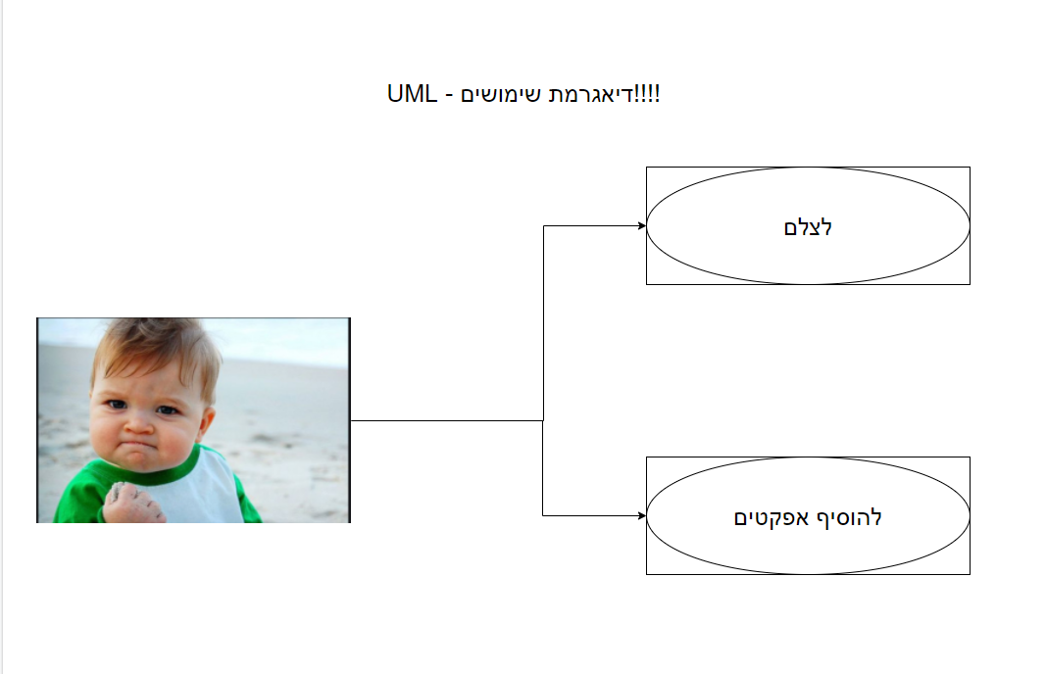

Slide 9
